Slide 1
PORTOFOLIO ANALIS DATA
LAPORAN PINJAMAN
BANK
Analisis Portofolio Pinjaman
Studi kasus menggunakan PostgreSQL dan Power BI
Baharu Simanjuntak • Data Analytics & Business Intelligence (DABI) 24 — Dibimbing.id

Slide 2
RINGKASAN
Sekilas Portofolio
Temuan utama dari 38.576 catatan pinjaman yang dianalisis menggunakan PostgreSQL dan Power BI.
Mayoritas aplikasi berstatus Fully Paid atau Current
Sebanyak 33,2 ribu aplikasi (86,2%) berstatus Fully Paid atau Current; 5,3 ribu (13,8%) berstatus Charged Off.
Debt consolidation adalah tujuan terbanyak
Terdapat sekitar 18,2 ribu aplikasi untuk tujuan debt consolidation, diikuti credit card sekitar 5 ribu.
Tren bulanan perlu dibaca hati-hati
Jumlah tercatat naik dari 2,3 ribu pada Januari menjadi 4,0 ribu pada November. Data Desember belum lengkap karena file berakhir pada 12 Desember 2021.
LAPORAN PINJAMAN BANK • PORTOFOLIO ANALIS DATA

Slide 3
DAFTAR ISI
Hal yang akan dibahas
Lima bagian, mulai dari pengenalan hingga publikasi.
01
Pendahuluan
Latar belakang, keterampilan, dan tujuan karier.
02
Gambaran Proyek
Konteks bisnis, cakupan, dan pertanyaan utama.
03
Analisis & Temuan
Pemeriksaan data, SQL, KPI, status pinjaman, tujuan, dan tren.
04
Dashboard Power BI
Halaman Summary dan Overview beserta temuan utamanya.
05
Kesimpulan & Langkah Berikutnya
Rekomendasi, keterbatasan, dan aset publikasi.
LAPORAN PINJAMAN BANK • PORTOFOLIO ANALIS DATA

Slide 4
01
Pendahuluan
Perkenalan diri, latar belakang, dan perjalanan menuju bidang analitik data.
LAPORAN PINJAMAN BANK • PORTOFOLIO ANALIS DATA

Slide 5





Tentang Saya
Latar belakang profesional dan peralihan ke bidang analitik data.
PENGALAMAN SEBELUMNYA
BAHARU
SIMANJUNTAK
Lebih dari 3 tahun di bidang Purchasing dan operasional lapangan telekomunikasi, mencakup perbandingan penawaran vendor, pemrosesan invoice, pemeriksaan stok, dan pengumpulan data lapangan secara terstruktur.
Data Analytics &
Business Intelligence
(DABI) 24
Dibimbing.id
FOKUS PEMBELAJARAN
TUJUAN KARIER
Mengembangkan keterampilan praktis dalam Excel, SQL, Python, dan Power BI untuk menganalisis data bisnis serta menyampaikan insight dengan jelas.
Junior Data Analyst
TOOLS UTAMA
TUJUAN PORTOFOLIO
Excel
PostgreSQL
Python
Power BI
Mendokumentasikan proses belajar melalui studi kasus portofolio pinjaman: pemeriksaan data, peninjauan SQL, penyempurnaan dashboard, dan penyampaian hasil analisis.
LAPORAN PINJAMAN BANK • PORTOFOLIO ANALIS DATA

Slide 6
02
Gambaran Proyek
Laporan Pinjaman Bank — konteks, cakupan, dan pertanyaan yang memandu analisis.
LAPORAN PINJAMAN BANK • PORTOFOLIO ANALIS DATA

Slide 7
Laporan Pinjaman Bank
Gambaran proyek dan keterampilan yang digunakan.
TOOLS & METODE
RINGKASAN PROYEK
Meninjau pengajuan pinjaman dan kinerja portofolio berdasarkan nilai pinjaman, pembayaran tercatat, status pinjaman, dan karakteristik peminjam.
PostgreSQL / DBeaver
Meninjau query dan memvalidasi hasil agregasi
Power BI
Dashboard untuk merangkum hasil dan melihat pola data
PERTANYAAN UTAMA
Pemeriksaan data
Bagaimana komposisi status pinjaman, dan indikator portofolio apa yang perlu dipantau?
Jumlah baris, ID unik, nilai kosong, dan rentang tanggal
Penyampaian cerita data
Hasil yang dibuat
Ringkasan KPI • Query SQL • Visualisasi • Insight • Rekomendasi
Menghubungkan metrik dengan pertanyaan bisnis dan tindak lanjut
LAPORAN PINJAMAN BANK • PORTOFOLIO ANALIS DATA

Slide 8
Konteks Bisnis & Pertanyaan
Pelaporan pinjaman membantu pihak terkait memantau ukuran portofolio, status pinjaman, dan karakteristik peminjam.
KONTEKS
Q1
Pemberi pinjaman perlu memantau jumlah pengajuan, nilai pinjaman, dan pembayaran yang tercatat.
Berapa total pengajuan, total dana pinjaman, pembayaran yang tercatat, rata-rata suku bunga, dan rata-rata DTI?
TANTANGAN ANALISIS
Metrik tersebar di beberapa kolom. Diperlukan ringkasan untuk membandingkan status pinjaman dan mengidentifikasi segmen yang dominan.
Q2
CAKUPAN
Bagaimana pembagian portofolio berdasarkan status Fully Paid, Current, dan Charged Off? Bagaimana jumlah pengajuan bervariasi menurut bulan dan tujuan pinjaman?
Analisis deskriptif atas dataset yang tersedia — bukan model prediksi gagal bayar atau analisis sebab-akibat.
LAPORAN PINJAMAN BANK • PORTOFOLIO ANALIS DATA

Slide 9
03
Analisis & Temuan
Pemeriksaan data, SQL, KPI, komposisi status pinjaman, tujuan pinjaman, dan tren bulanan.
LAPORAN PINJAMAN BANK • PORTOFOLIO ANALIS DATA

Slide 10
Memahami & Menyiapkan Data
Pemeriksaan kualitas data dilakukan dengan query SQL di PostgreSQL sebelum menghitung metrik.
Jumlah baris
38.576 catatan pinjaman
Jumlah kolom
24 kolom berisi status, tanggal, dan nilai pinjaman
ID unik
38.576 ID unik; tidak ditemukan ID pinjaman duplikat
Nilai emp_title kosong
1.438 catatan (3,73%)
Kolom utama
issue_date, loan_status, loan_amount, total_payment, int_rate, dti, purpose, term, address_state
Catatan persiapan
Tanggal issue_date pada sumber menggunakan format MM/DD/YYYY dan perlu dibaca sebagai tanggal sebelum analisis tren. Pemeriksaan SQL menghasilkan 38.576 baris dan 38.576 ID unik.
LAPORAN PINJAMAN BANK • PORTOFOLIO ANALIS DATA

Slide 11
Proses Analisis Data dengan SQL
PostgreSQL digunakan untuk memeriksa kualitas data dan menghitung ringkasan analisis
PEMERIKSAAN KUALITAS DATA
AGREGASI KPI & STATUS PINJAMAN
Yang diperiksa
Jumlah baris dan ID pinjaman unik.
Nilai kosong pada kolom emp_title.
Format serta rentang tanggal issue_date.
Hasil pemeriksaan
38.576 baris dan 38.576 ID unik.
1.438 nilai kosong pada emp_title (3,73%).
Data berakhir pada 12 Desember 2021.
Yang dianalisis
Jumlah aplikasi dan total funded amount.
Total pembayaran yang tercatat (total_payment).
Rata-rata suku bunga dan DTI.
Perbandingan berdasarkan loan_status.
Temuan utama
33.243 Good Loan (86,18%).
5.333 Bad Loan (13,82%).
Good Loan = Fully Paid + Current; Bad Loan = Charged Off.
LAPORAN PINJAMAN BANK • PORTOFOLIO ANALIS DATA

Slide 12
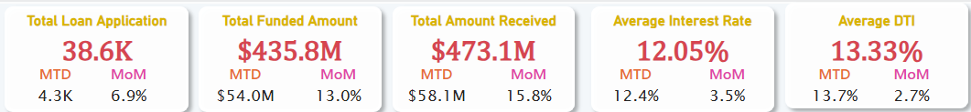
BANK LOAN REPORT | SUMMARY
Kartu KPI pada dashboard Summary, termasuk nilai MTD dan MoM yang ditampilkan di Power BI.
Penjelasan KPI Dashboard
MTD berarti Month-to-Date, sedangkan MoM berarti Month-over-Month. Nilai MTD yang ditampilkan adalah untuk Desember sampai 12 Desember 2021. Karena Desember belum lengkap, perbandingan MoM dengan November penuh hanya bersifat indikatif. Total Amount Received adalah pembayaran yang tercatat, bukan laba bersih bank.
LAPORAN PINJAMAN BANK • PORTOFOLIO ANALIS DATA

Slide 13
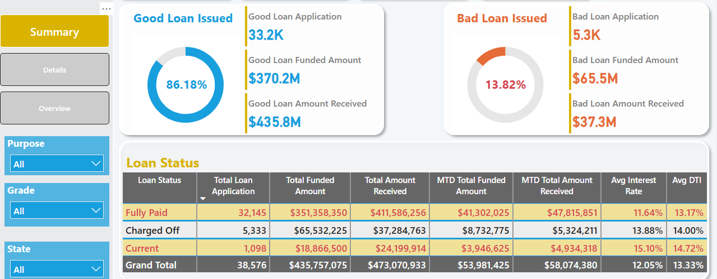
Loan Status
Perbandingan Good Loan Issued dan Bad Loan Issued serta rincian status pinjaman, termasuk kolom MTD.
LAPORAN PINJAMAN BANK • PORTOFOLIO ANALIS DATA

Slide 14
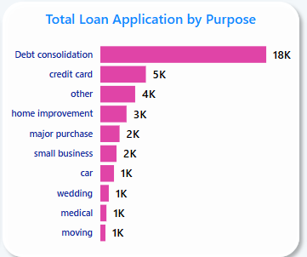
Total Loan Application by Purpose
Jumlah pengajuan berdasarkan tujuan pinjaman. Debt consolidation merupakan kategori dengan jumlah aplikasi tertinggi.
Temuan utama
Debt consolidation merupakan kategori tujuan pinjaman terbanyak, dengan sekitar 18,2 ribu aplikasi. Gambar di sebelah kiri adalah visual asli Power BI dan memuat kategori yang tampil di dashboard.
Interpretasi
Jumlah aplikasi yang tinggi saja tidak membuktikan risiko gagal bayar lebih tinggi atau keuntungan lebih besar. Komposisi status dan rata-rata nilai pinjaman perlu diperiksa sebelum membuat rekomendasi risiko.
LAPORAN PINJAMAN BANK • PORTOFOLIO ANALIS DATA

Slide 15
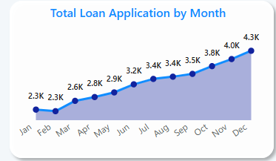
Total Loan Application by Month
Tren pengajuan berdasarkan issue_date. Data Desember belum mencakup satu bulan penuh karena dataset berakhir pada 12 Desember 2021.
Desember belum lengkap
Dashboard mencatat 4,3 ribu aplikasi pada Desember, tetapi dataset berakhir pada 12 Desember 2021. Angka Desember belum mencakup satu bulan penuh, sehingga tidak bisa dibandingkan langsung dengan bulan penuh.
Grafik di sebelah kiri adalah potongan dari dashboard Power BI Overview asli; garis, warna, label, dan sumbunya tidak digambar ulang.
LAPORAN PINJAMAN BANK • PORTOFOLIO ANALIS DATA

Slide 16
04
Dashboard Power BI
Halaman Summary dan Overview menyajikan hasil analisis dalam dashboard interaktif.
LAPORAN PINJAMAN BANK • PORTOFOLIO ANALIS DATA

Slide 17
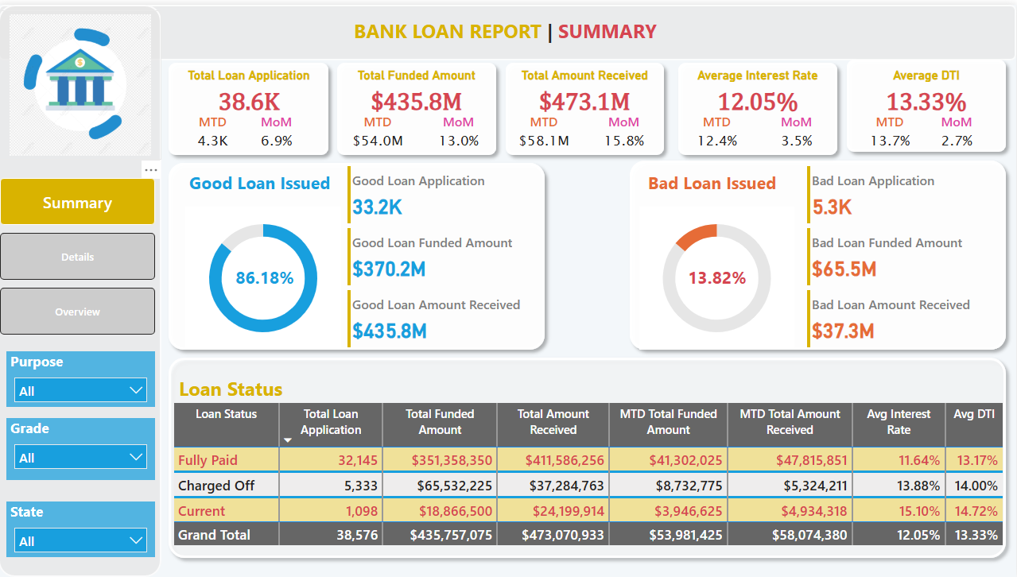

Slide 18
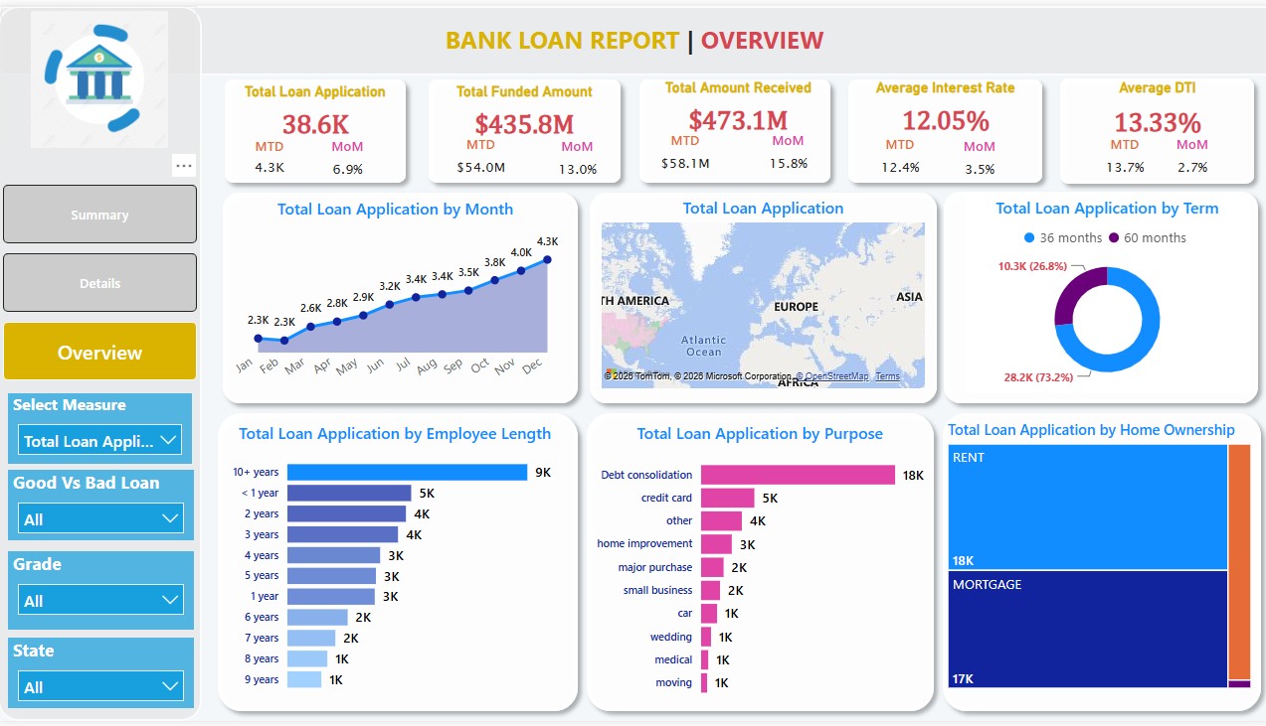

Slide 19
05
Kesimpulan & Langkah Berikutnya
Rekomendasi, keterbatasan, dan aset portofolio yang dipublikasikan.
LAPORAN PINJAMAN BANK • PORTOFOLIO ANALIS DATA

Slide 20
Apa yang Perlu Diperiksa Selanjutnya?
Rekomendasi awal berdasarkan temuan deskriptif.
1
Periksa Status Charged Off
2
Tinjau Debt Consolidation
Bandingkan status ini berdasarkan grade/sub-grade, tenor, suku bunga, dan DTI untuk menentukan segmen yang perlu ditinjau lebih lanjut.
Analisis proporsi Charged Off, rata-rata nilai pinjaman, dan karakteristik peminjam pada kelompok tujuan terbesar ini.
3
Perbaiki Pelaporan Tren
4
Pisahkan Tanggal Pinjaman dan Pembayaran
Pastikan cakupan tanggal setiap bulan dan bandingkan periode yang setara. Data Desember belum lengkap.
Untuk analisis arus kas, gunakan tanggal pembayaran yang sebenarnya jika tersedia. Mengelompokkan total_payment berdasarkan issue_date tidak menunjukkan pembayaran yang diterima pada bulan tersebut.
KESIMPULAN Data menggambarkan ukuran portofolio, komposisi status pinjaman, dan tujuan pinjaman yang paling banyak muncul. Analisis lanjutan diperlukan sebelum menyimpulkan sebab-akibat atau memprediksi gagal bayar.
LAPORAN PINJAMAN BANK • PORTOFOLIO ANALIS DATA

Slide 21
Sumber Data & Keterbatasan
Transparansi mengenai dataset dan hal-hal yang dapat maupun tidak dapat disimpulkan dari analisis ini.
SUMBER DATA
KETERBATASAN UTAMA
Dataset
Data pinjaman keuangan (CSV), 38.576 baris × 24 kolom
Analisis hanya bersifat deskriptif — tidak memprediksi gagal bayar atau menyimpulkan sebab-akibat.
Periode
Sampai 12 Desember 2021 (bulan terakhir belum lengkap)
Data issue_date perlu ditinjau cakupannya; Desember belum lengkap.
Asal data
Brief proyek dan aset referensi yang bersumber dari materi lain (portofolio pembelajaran)
total_payment yang dikelompokkan berdasarkan issue_date ≠ pembayaran yang benar-benar diterima pada bulan tersebut.
Tools
PostgreSQL / DBeaver • Power BI • Excel • Python
Kolom emp_title kosong pada 1.438 baris (3,73%) — tidak disertakan pada analisis yang menggunakan kolom tersebut.
Reproduksibilitas
Kumpulan query SQL lengkap dipublikasikan bersama presentasi ini
Publikasikan file PBIX atau dataset mentah hanya jika hak untuk membagikannya sudah jelas.
LAPORAN PINJAMAN BANK • PORTOFOLIO ANALIS DATA

Slide 22


Terima kasih
Pertanyaan, masukan, dan kolaborasi dipersilakan.
GitHub
Profil LinkedIn
Email: simanjuntakbaharu@gmail.com
LAPORAN PINJAMAN BANK • PORTOFOLIO ANALIS DATA

